Slide 1
nǐ qù nǎr？
你去哪儿？

Slide 2
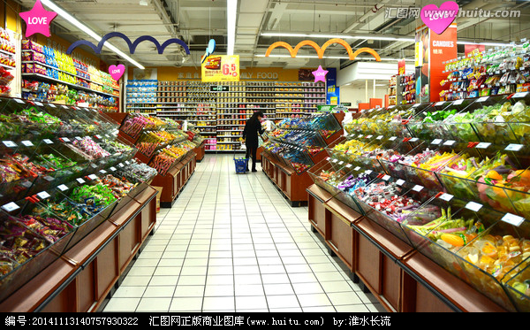
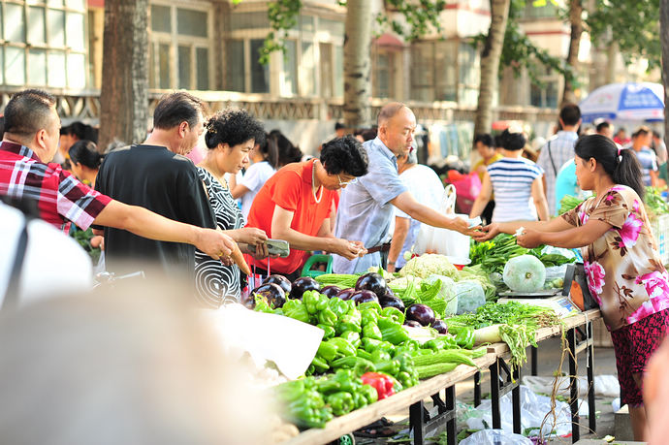
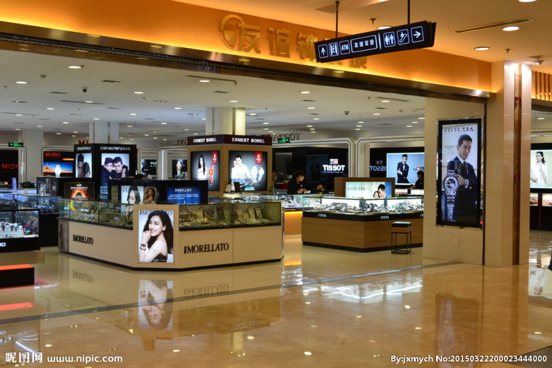
chāoshì
超 市
shìchǎng
市 场
shāngchǎng
商 场

Slide 3
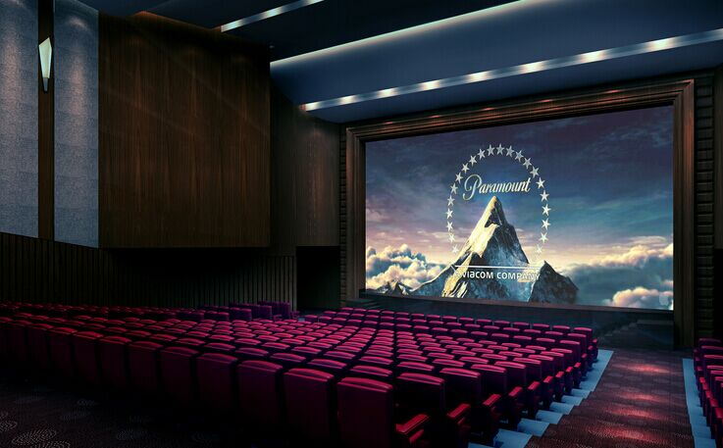
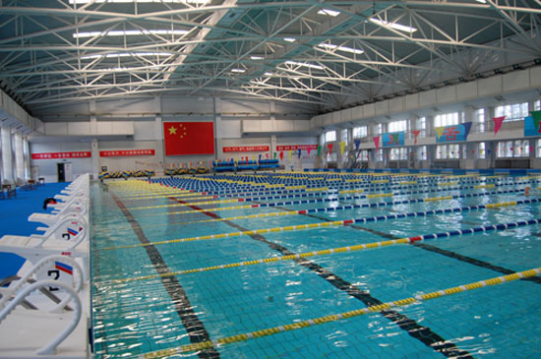
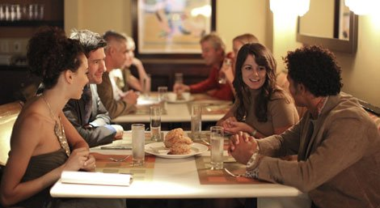
diànyǐngyuàn
电 影 院
yóuyǒngguǎn
游 泳 馆
fànguǎn
饭 馆

Slide 4
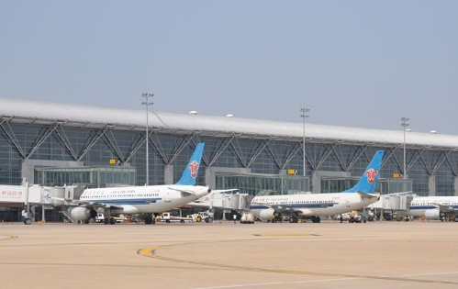
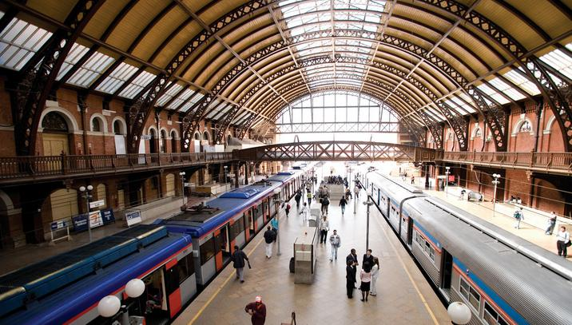
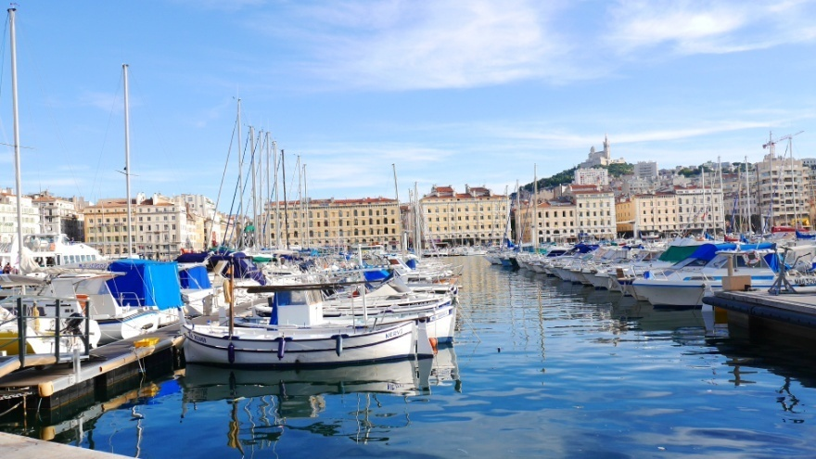
jīchǎng
机 场
huǒchēzhàn
火 车 站
gǎngkǒu
港 口

Slide 5
zěnmeqù？
怎 么去？

Slide 6
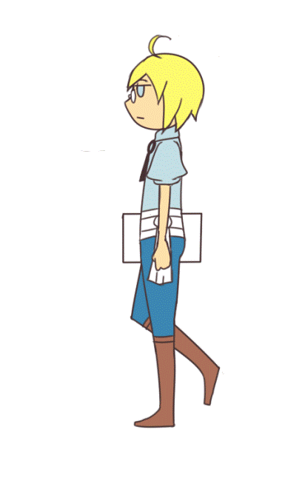
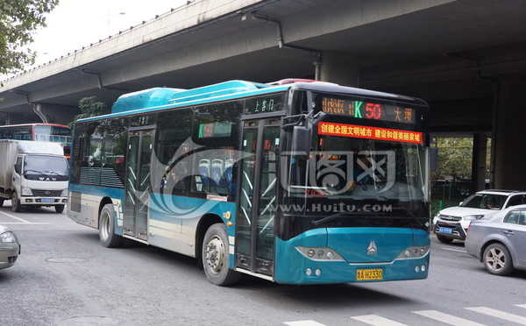
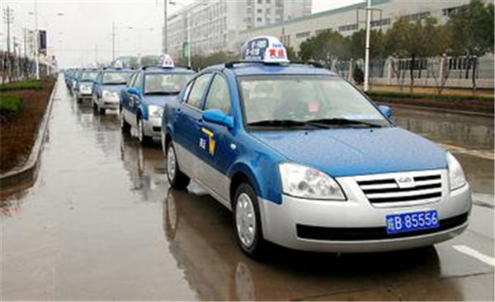
zǒulù
走 路
zuògōngjiāochē
坐 公 交 车
zuòchūzūchē
坐 出 租车

Slide 7
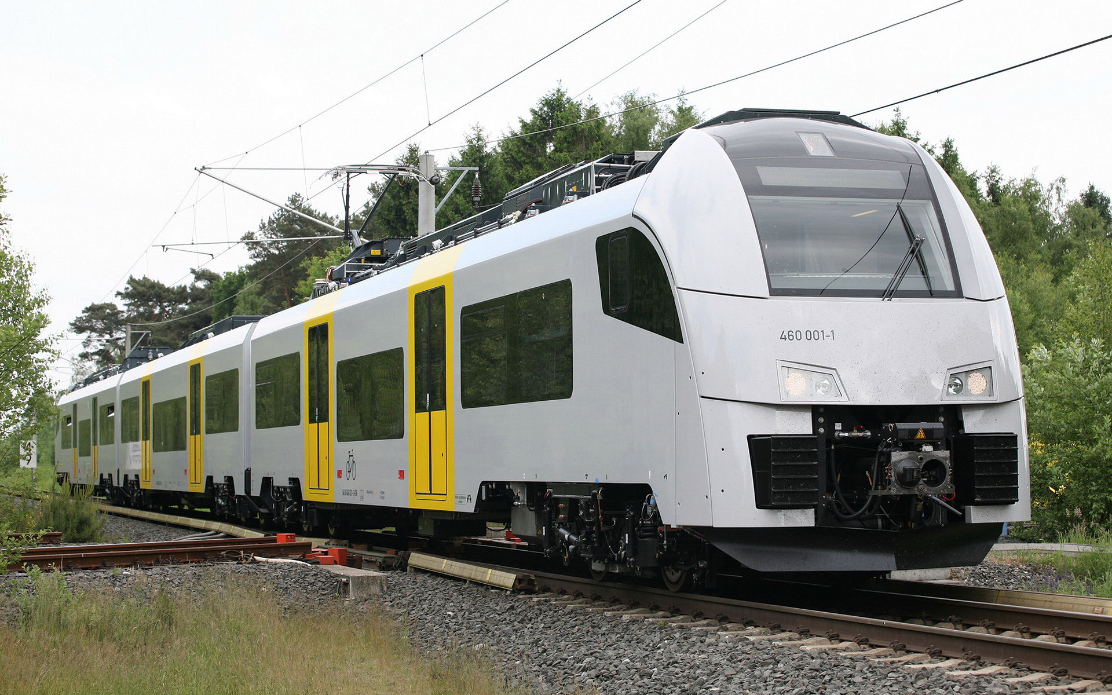
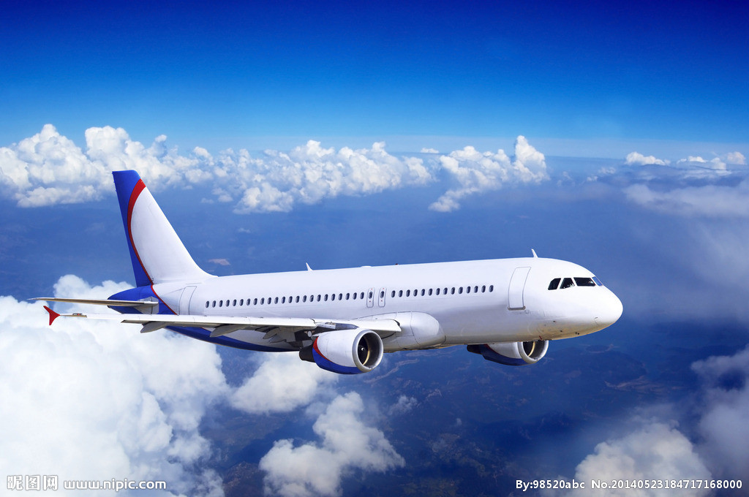
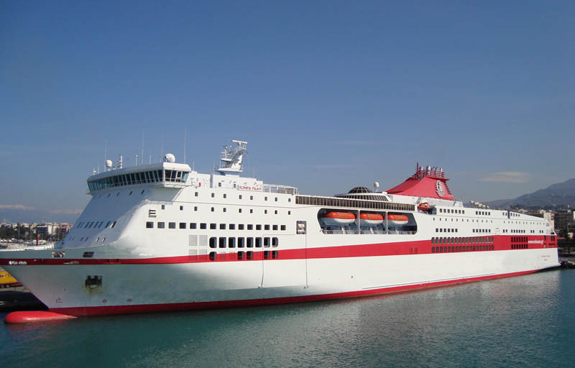
zuòhuǒchē
坐 火 车
zuòfēijī
坐 飞 机
zuòchuán
坐 船

